Slide 1


Slide 2



Realizar Streaming en facebook con OBS
Onam Díaz

Slide 3
Prerequisitos
Descargar OBS
Contar con una cuenta de Facebook
Contar con al menos 10 Mbps de internet
https://obsproject.com/download
Utilizaremos la cuenta:
https://www.facebook.com/owasp.panama.city.chapter
Camara (Preferible HD) , Microfono
Tener un minutograma de los que se vaya a transmitor o al menos repasar y no improviser en vivo.

Slide 4
Descargamos e instalamos OBS

Slide 5
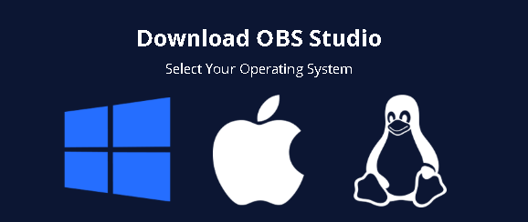

Realizamos una prueba de velocidad y obtenemos los valores de subida, podemos utilizer un sitio como:
https://www.speedtest.net/
Elegimos el sistema operativos de donde realizaremos la instalación del OBS
Siguiendo las instrucciones de la instalación en el siguiente link:
https://obsproject.com/wiki/Install-Instructions
o
Windows
https://www.youtube.com/watch?v=ZNJ3CHdBsjc
Mac
https://www.youtube.com/watch?v=viSk0yXm5C8
Linux
https://www.youtube.com/watch?v=PpCEW6cjths
no.1
no,2
Nos aseguramos que la camara y el microfono funcione

Slide 6
Configuramos OBS

Slide 7
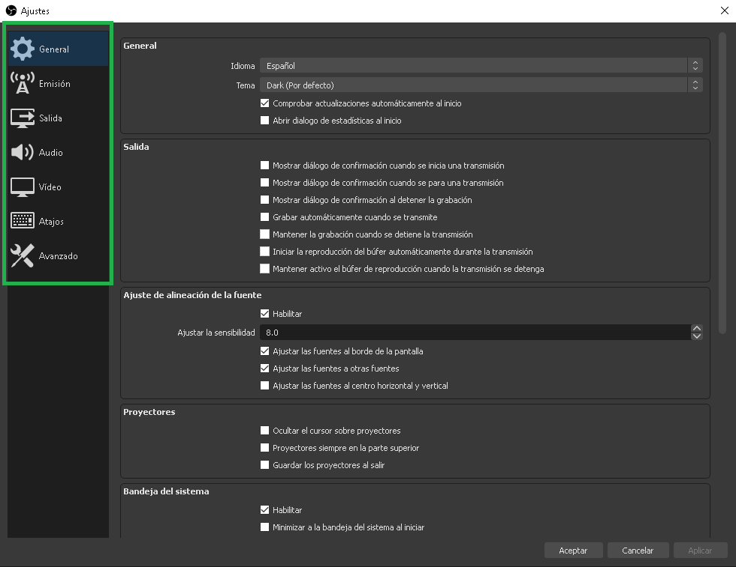
Ajustes
Aquí están las opciones para personalizar los ajustes a OBS

Slide 8
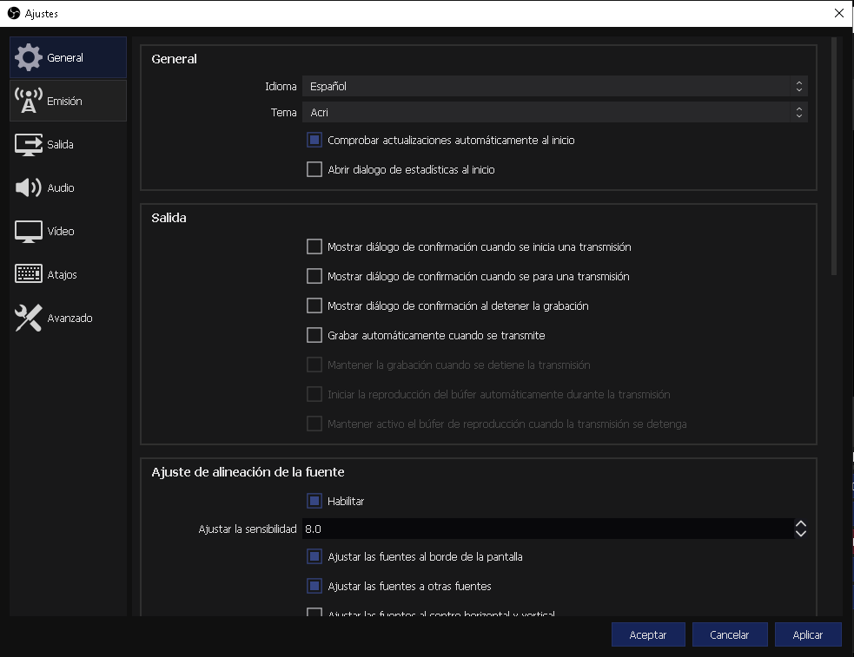
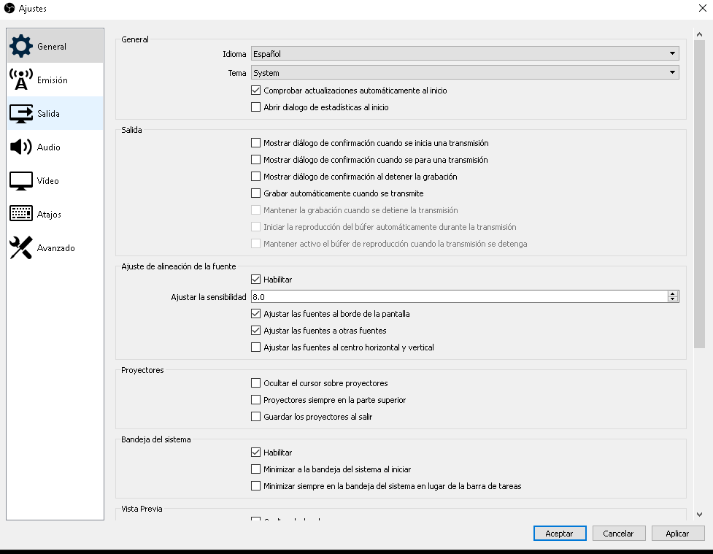
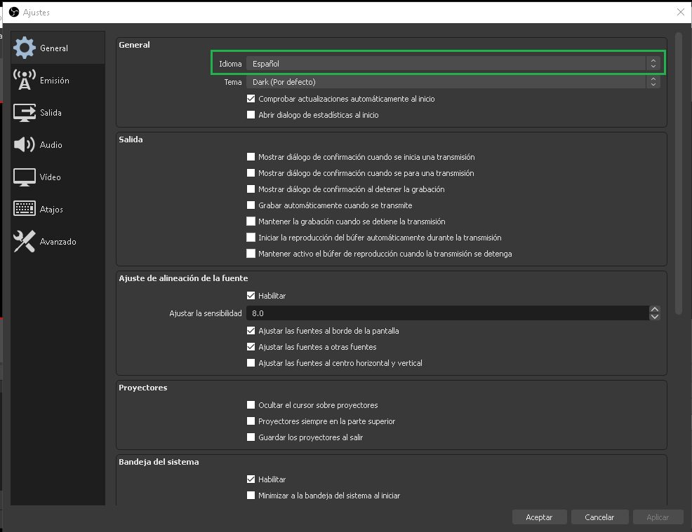
Generales
Temas / Idioma
Si tiene preferencias por algún idioma aquí lo pueden cambiar incluso el tema del OBS

Slide 9
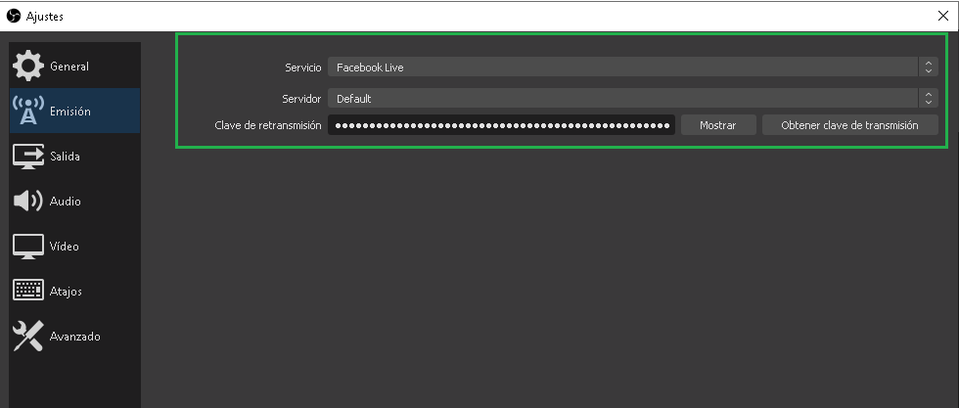
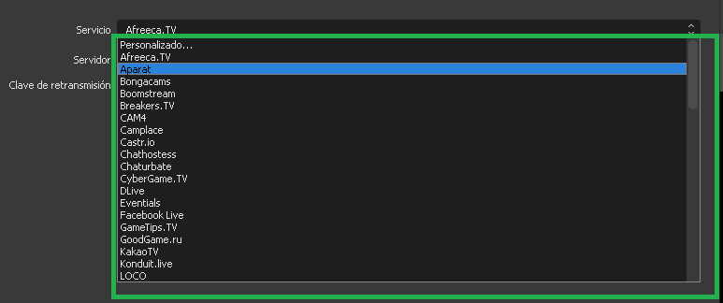
Emisión
Servicio
Aquí es donde indicaremos a OBS donde debe enviar la transmisión en todos los casos, para cualquier servicio siempre debes generar o una llave de transmisión que identificará de manera única tu transmisión o que realices un login a la app desde aquí.
La lista de servicios para es larga

Slide 10
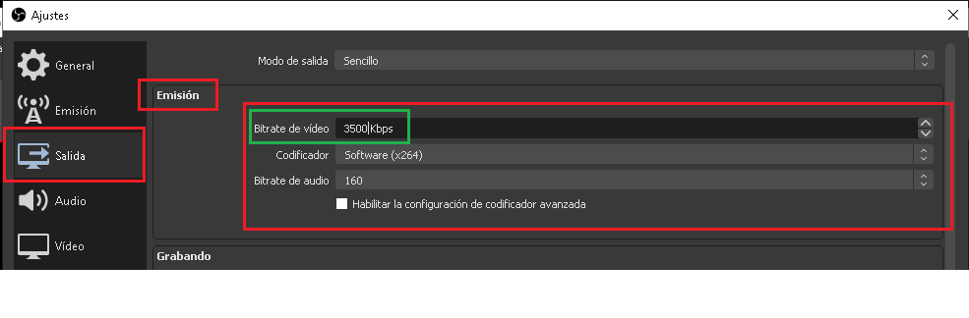
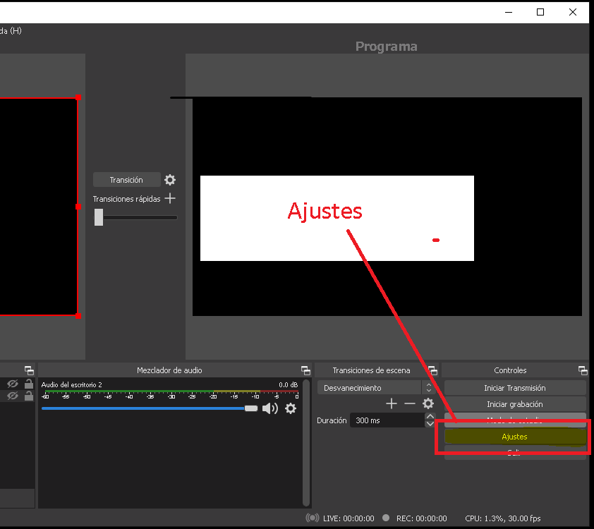
Bitrate
En la prueba de velocidad mi resultado fue 3.71 Mbps, eso equivale a 3700 kbps, el valor de bitrate esta en kbps, por eso le asigne 3500 kbps, para que el OBS pueda saber el ancho de banda con que cuenta y realizar los ajustes necesarios según suba o baje esa cantidad durante la transmisión

Slide 11
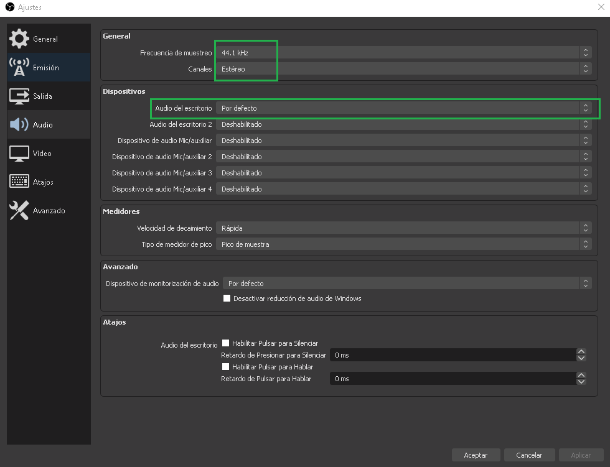
Audio
Nos aseguramos que el audio este en Stereo y que el audio de escritorio este por defecto.
Según el caso haremos ajustes aquí para el audio

Slide 12
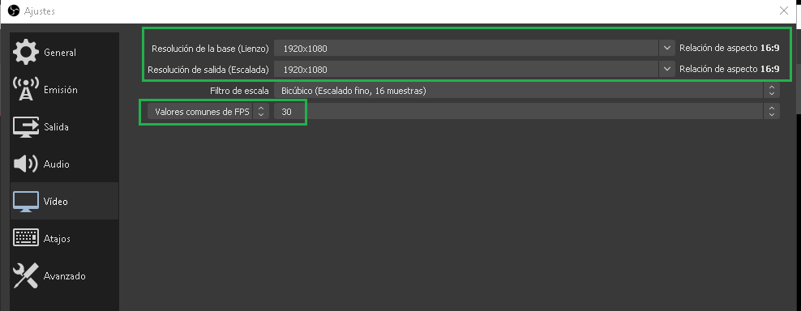
Video
Esto dependerá mucho de nuestra resolución del monitor si es mayor, tendremos mas opciones para elegir. La pantalla que tengamos deberia resolver igual o mas de 1280 x 720.
Según el caso haremos ajustes aquí para el video

Slide 13
Creando Clave de Transmisión
(Stream Key)

Slide 14
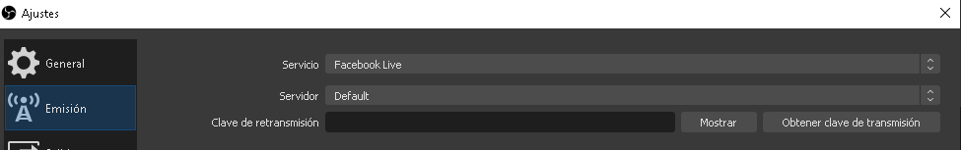
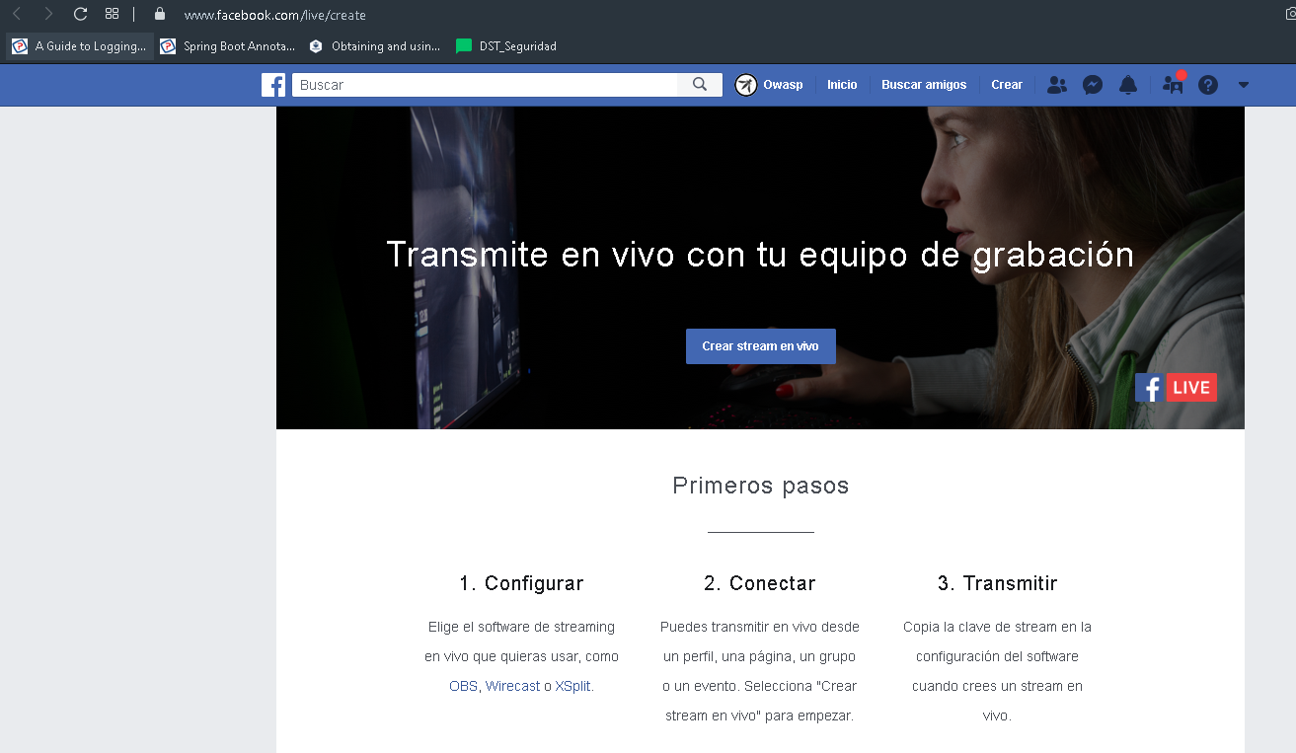
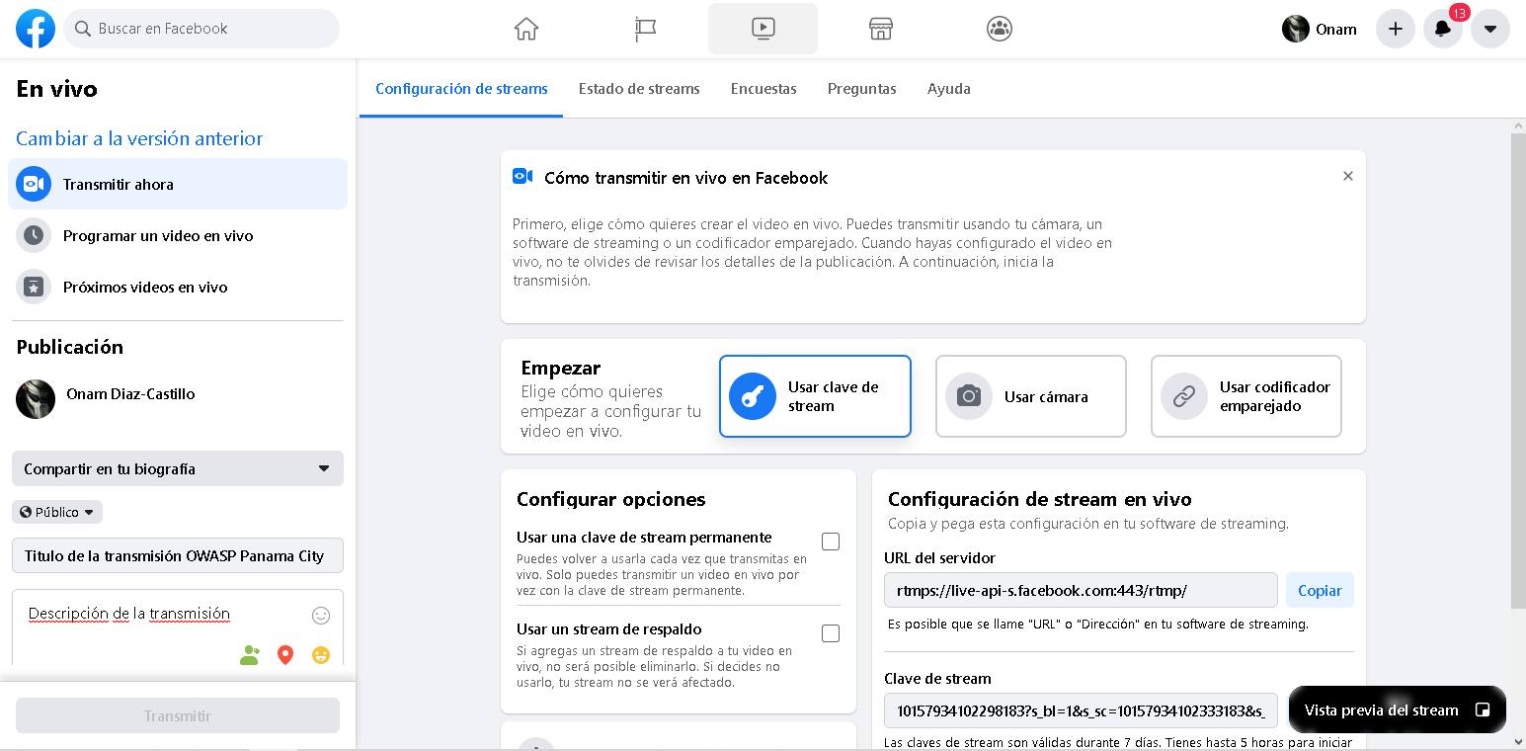
Emisión
Servicio con Facebook Live
Nos dirigimos a Ajustes / Emisión / Servicio
escogemos de las lista “Facebook Live”, dejamos el server default, y presionamos el botón “Obtener clave de transmisión”
se abrirá el navegador e y te solicitara conectarte a Facebook si no lo estas y te mostrará una pantalla para iniciar transmisión en vivo; damos click sobre el botón “Crear stream en vivo”
Seguido te mostrará una ventana para configurar algunas características de la transmisión

Slide 15
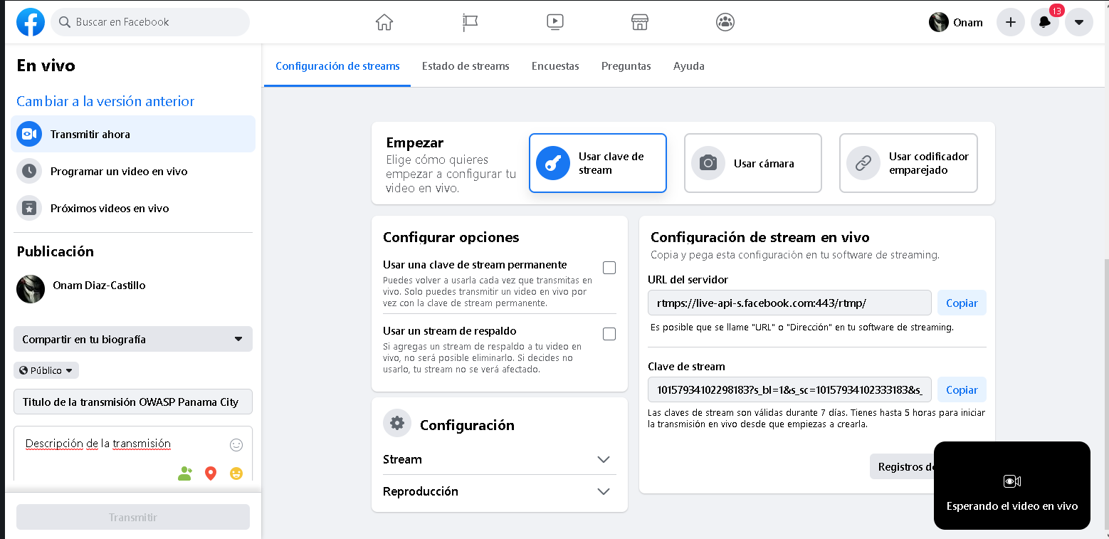
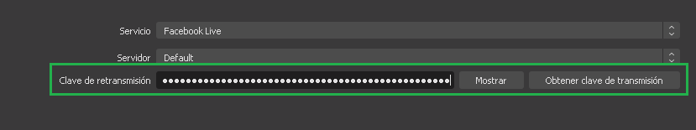
Emisión
La clave de Transmisión: se debe copiar utilizando el botón “Copiar” y luego ser pegado en OBS
Servicio con Facebook Live

Slide 16
Configurando Fuentes en OBS

Slide 17
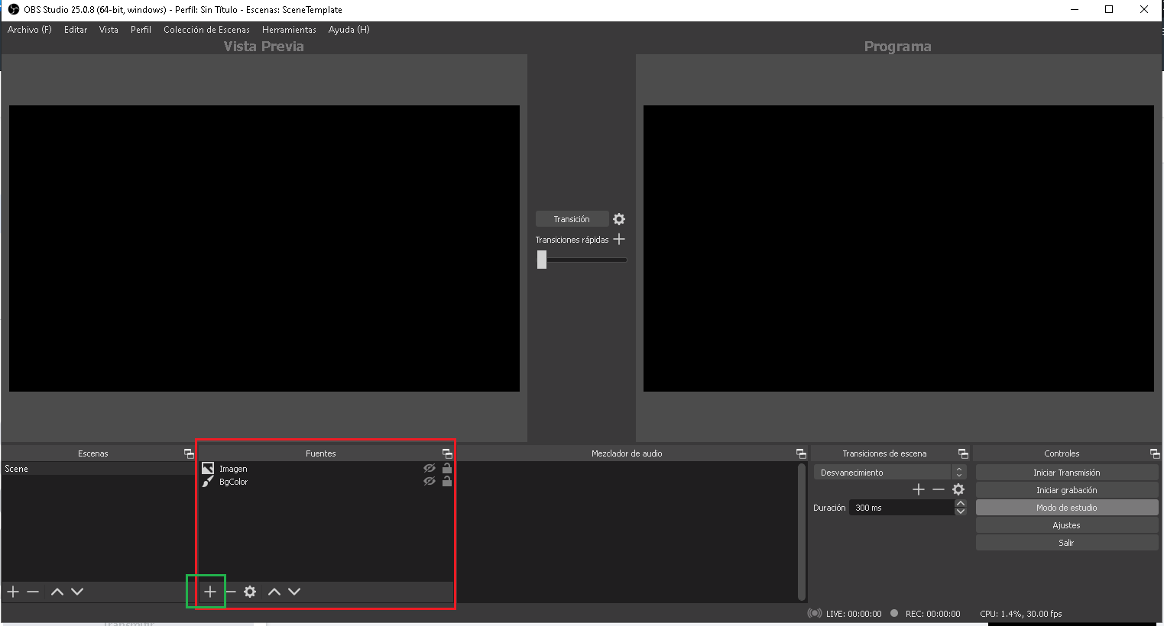
Emisión
Las fuentes en OBS puede ser cualquier aplicación que tengamos acceso, paginas web , aplicaciones, archivos multimedia, etc. Para este ejemplo compartiremos en el streaming la pagina de Facebook desde OBS.
En el área de fuentes clickeamos en botón “+” y escogemos un tipo de fuente

Slide 18
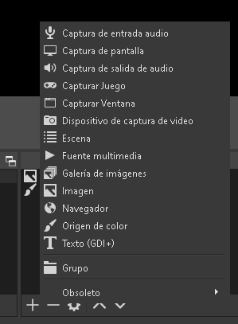
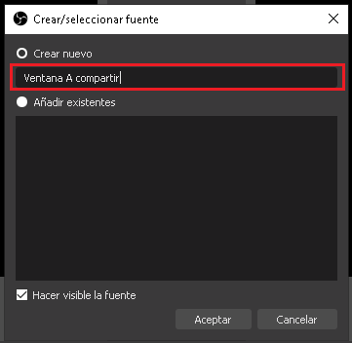
Emisión
Las fuentes en OBS puede ser cualquier aplicación que tengamos acceso, paginas web , aplicaciones, archivos multimedia, etc. Para este ejemplo compartiremos en el streaming la pagina de Facebook desde OBS.
Le damos un nombre único
Nos aparecerá una lista de fuentes, escogemos “Capturar Ventana”, esta opción puede compatir cualquier aplicación que se este ajecutando en nuestra maquina, Webex, Zoom, Navegador, PPT , etc.
Es super versatil

Slide 19
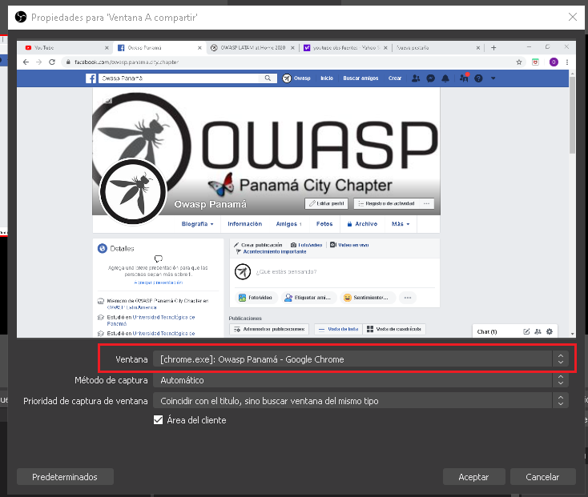
Emisión
Las fuentes en OBS puede ser cualquier aplicación que tengamos acceso, paginas web , aplicaciones, archivos multimedia, etc. Para este ejemplo compartiremos en el streaming la pagina de Facebook desde OBS.
Escogemos de la lista de ventana la que deseamos compartir en el OBS al streaming, y aceptamos

Slide 20
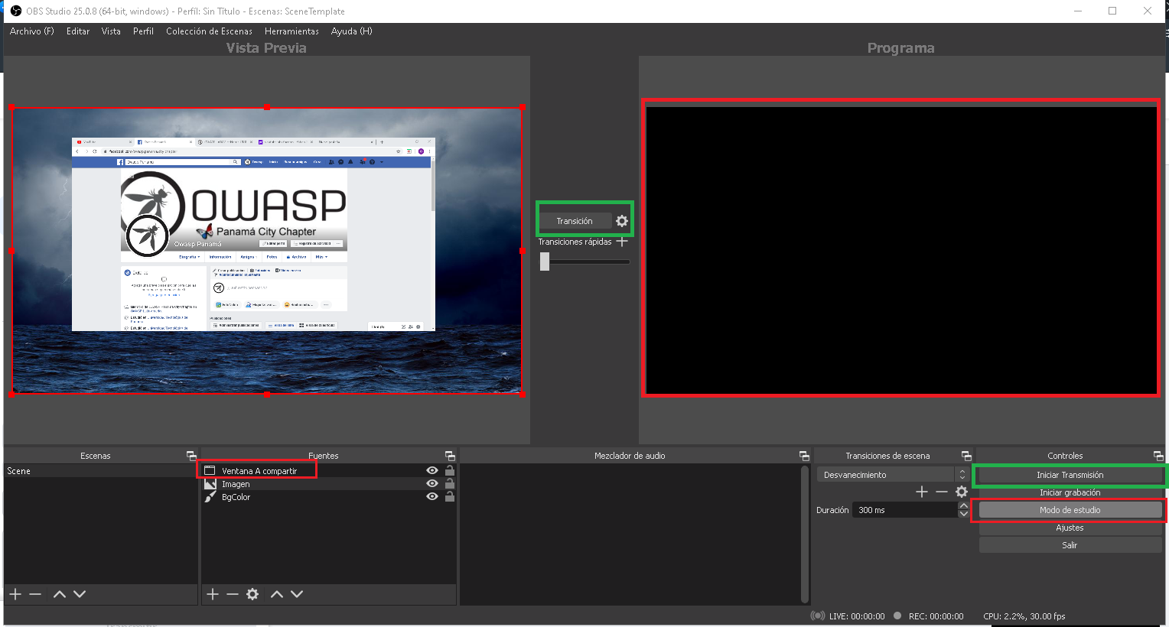
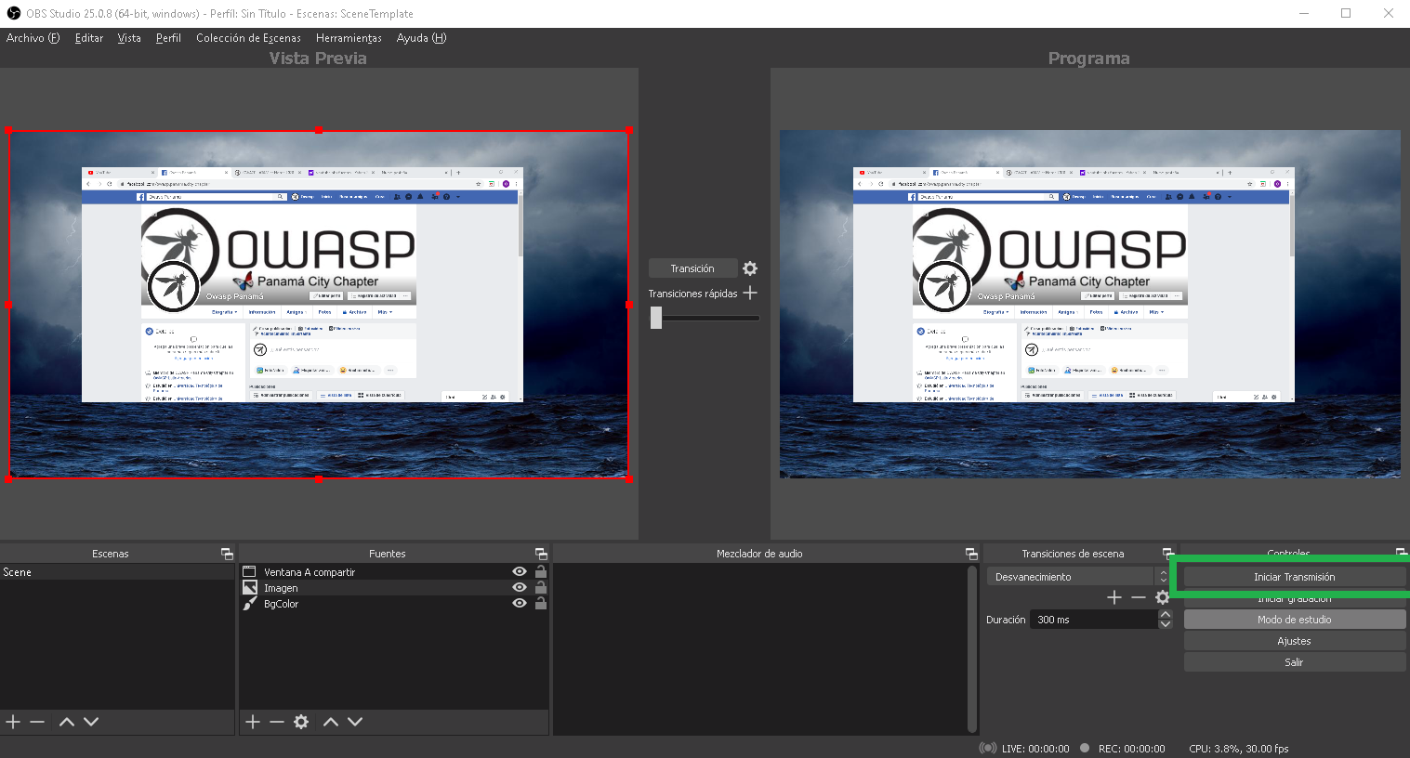
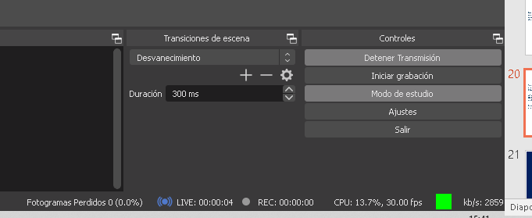
Emisión
Las fuentes en OBS puede ser cualquier aplicación que tengamos acceso, paginas web , aplicaciones, archivos multimedia, etc. Para este ejemplo compartiremos en el streaming la pagina de Facebook desde OBS.
Tenemos lo que queremos compartir, previamente generamos y pegamos la Clave de Transmisión.
Ahora solo falta pasar la vista previa de OBS al área de “Programa” esto con el botón “Transición”
Para iniciar a enviar datos a Facebook presionamos el botón “Iniciar Transmisión”
Cuando se esta transmitiendo, habrá un indicador en la pantalla

Slide 21
Configurando En Vivo desde Facebook Producer

Slide 22
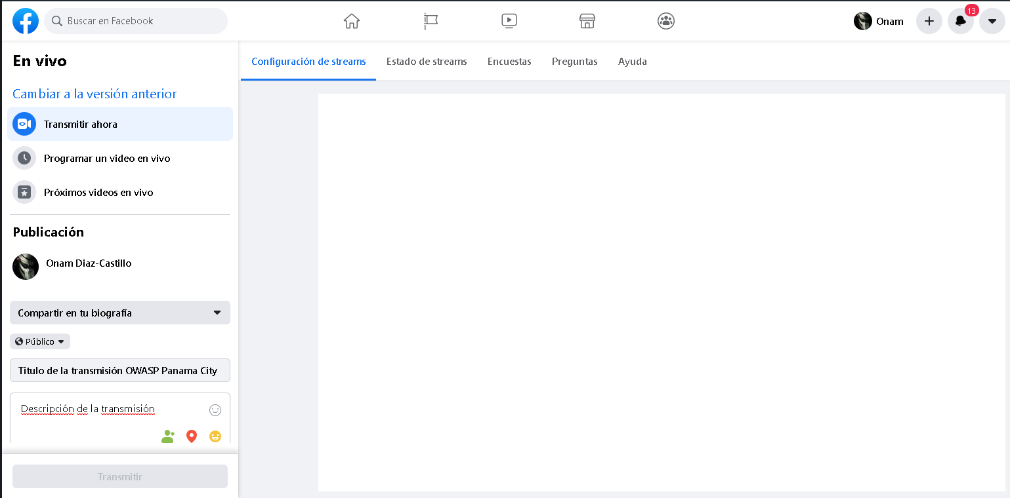
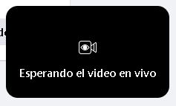
Emisión
Escogemos cuando realizaremos la transmisión, puedes programarla como un evento.
Servicio con Facebook Live
Donde se compartirá
Quienes podrán verlo: por defecto “Público”
Le asignamos un titulo
Una descripción clara
Boton “Tranmitir” se activa cuando se reciba la transmisión por la clave
Es una vista previa de lo que estemos enviando desde OBS

Slide 23
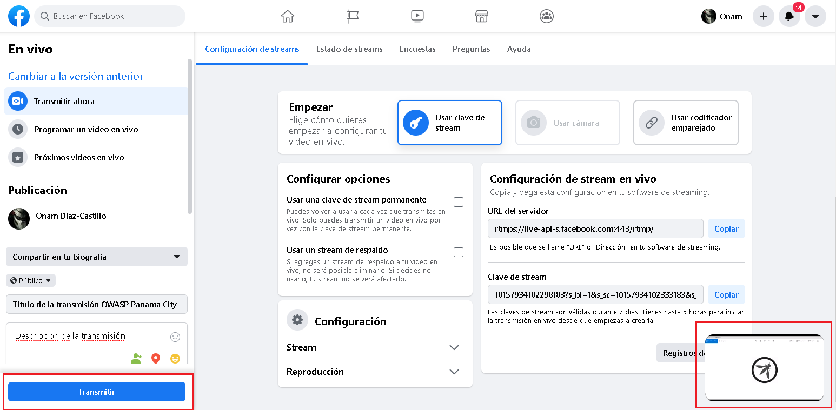
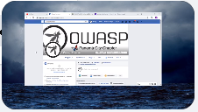
Emisión
Cuando la vista previa tiene contenido de video, se activa el botón transmitir, no es hasta cuando lo presionemos que estaremos transmitiendo el en vivo
Servicio con Facebook Live

Slide 24

no.1
Creamos el en vivo en Facebook Live
no.2
Tenemos el OBS con la clave de transmission
Y la Fuente configurada
Revisemos antes de trasmitir
no.3
Valor y seguridad para hablar en public como en el canto del himno en la escuela
no.4
Ahora al boton “Iniciar Transmisión” en OBS y cuando se active en boton “Transmitir” en Facebook Live

Slide 25
Estamos al aire!

Slide 26
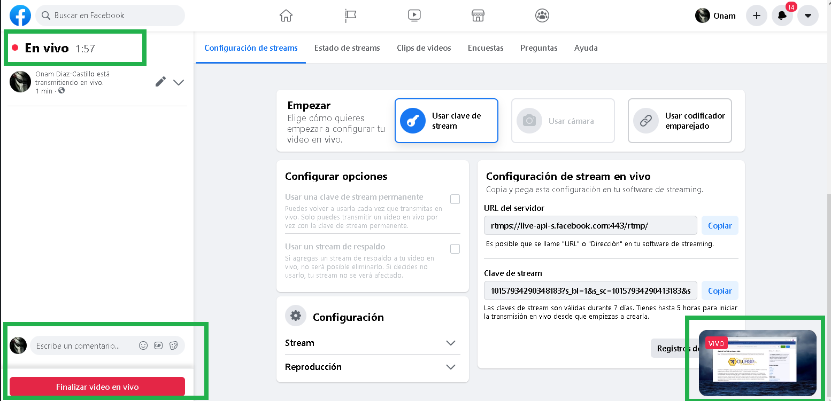
En Vivo
Así se va a ver Facebook Live Producer
Servicio con Facebook Live
Indicador de estado
Botón para finalizar transmisión. Antes de detener OBS debes detenerlo en facebook
Vista previa de la transmisión.

Slide 27
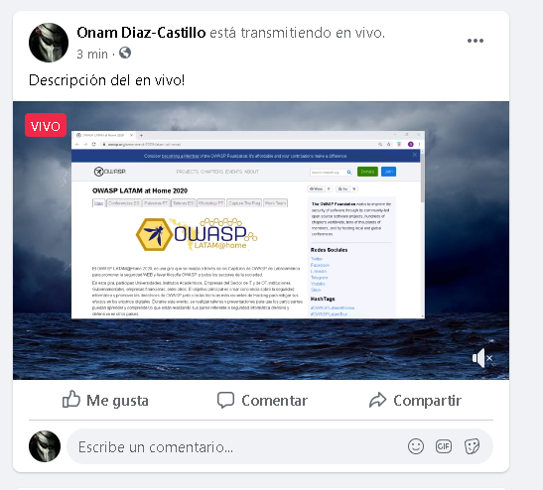
En Vivo
Así se va a ver Facebook
Servicio con Facebook Live
Indicador de estado del video

Slide 28
Finalizando transmisión

Slide 29
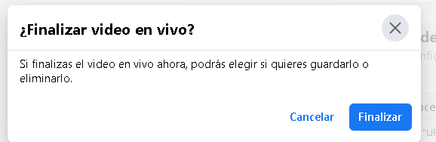
En Vivo
Servicio con Facebook Live
Detenemos la transmisión en Facebook
Facebook te pedirá confirmación antes de detenerlo.

Slide 30
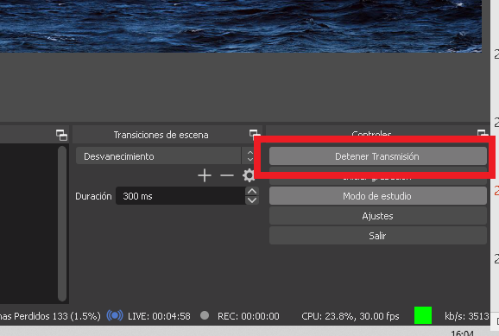
En Vivo
Servicio con Facebook Live
Detenemos la transmisión en OBS.
Nota: no pide confirmación asique cuidado.

Slide 31
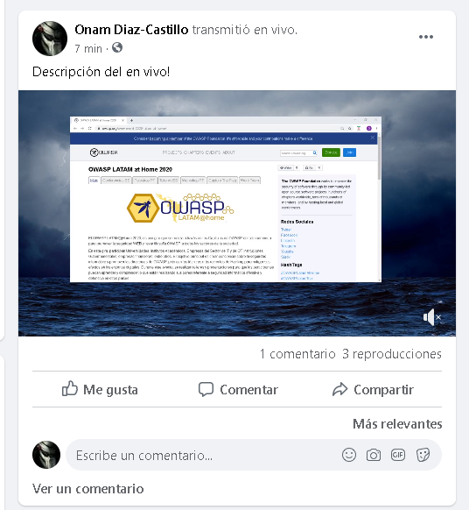
En Vivo
Servicio con Facebook Live
Luego de finalizar la transmisión se verá de esta manera.

Slide 32
Gracias

